Slide 1



Slide 2

Скоро наступят летние каникулы. Это время отдыха. Но, чтобы каникулы прошли безопасно, знай и соблюдай важные правила.

Slide 3
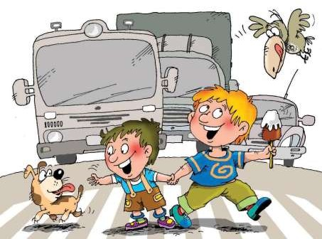
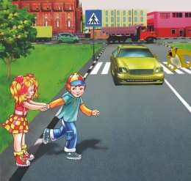
Правила дорожного движения.
Направляясь в путь - выбирай безопасный маршрут. Переходи дорогу по «зебре» на зеленый сигнал светофора.

Slide 4
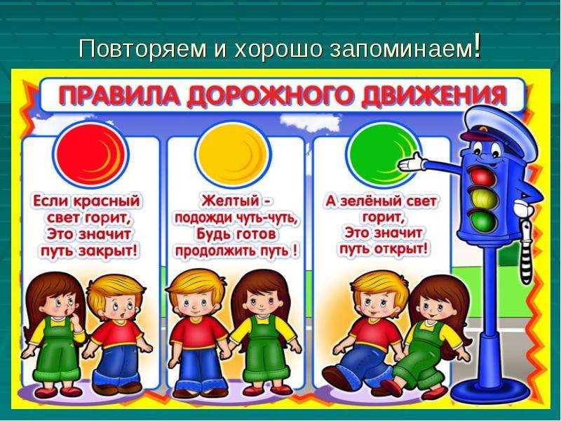

Slide 5
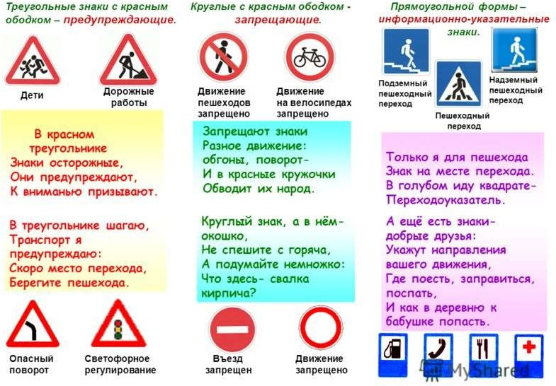

Slide 6


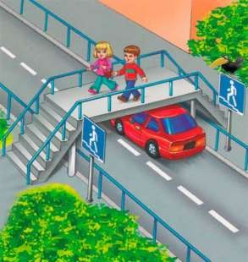

Slide 7


Slide 8
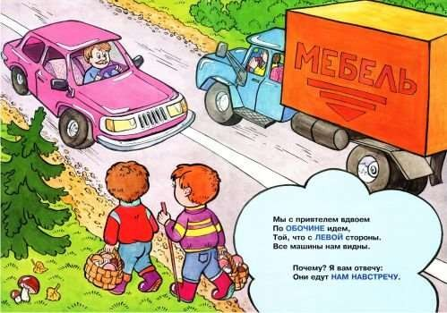

Slide 9
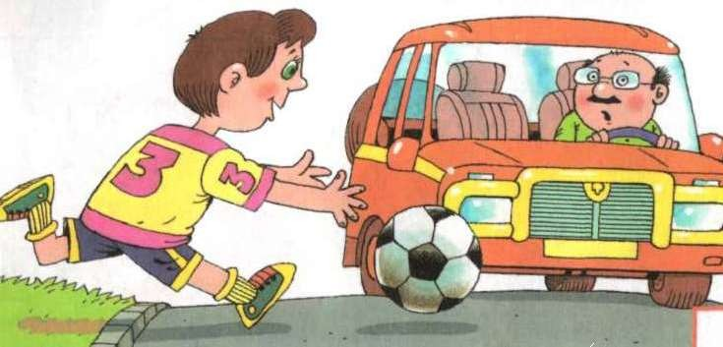
Если вдруг на проезжую часть упал какой – то предмет (мяч, воздушный шар или головной убор), то не беги доставать его.
Помни – жизнь дороже!

Slide 10

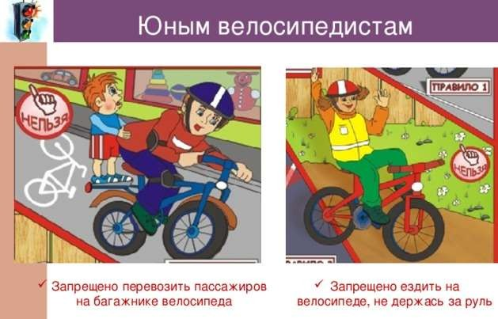

Детям до 14 лет ездить по
дорогам на велосипедах запрещено.

Slide 11


Slide 12
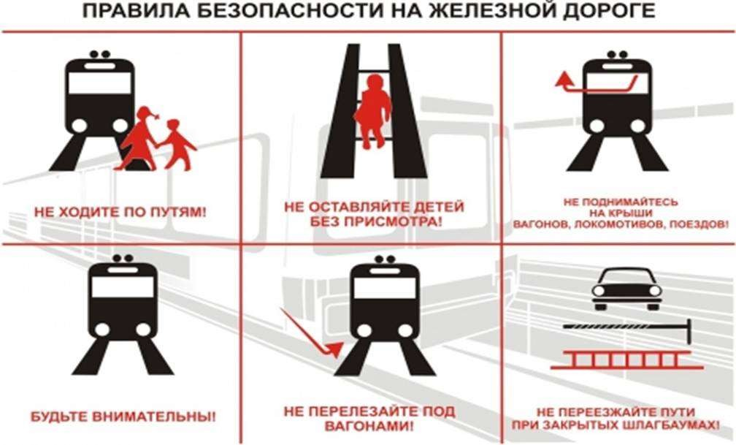

Slide 13


Slide 14
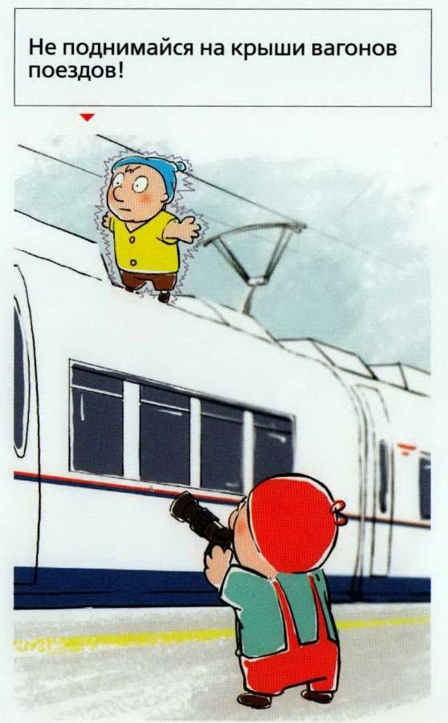

Slide 15


Slide 16


Slide 17
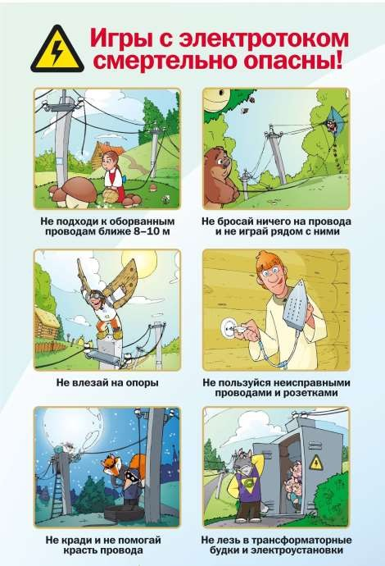

Slide 18


Slide 19
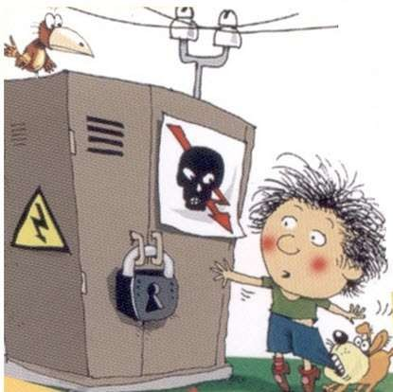
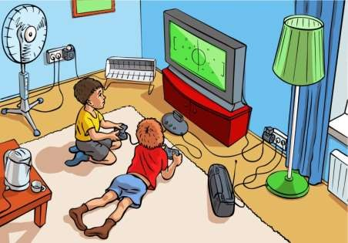
Эти игры приведут к беде.

Slide 20



Slide 21
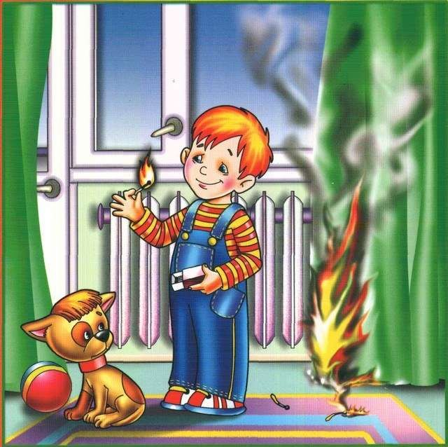
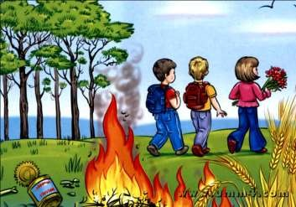
Не поступай так!

Slide 22
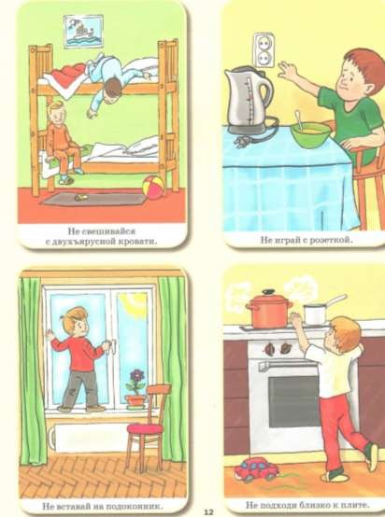
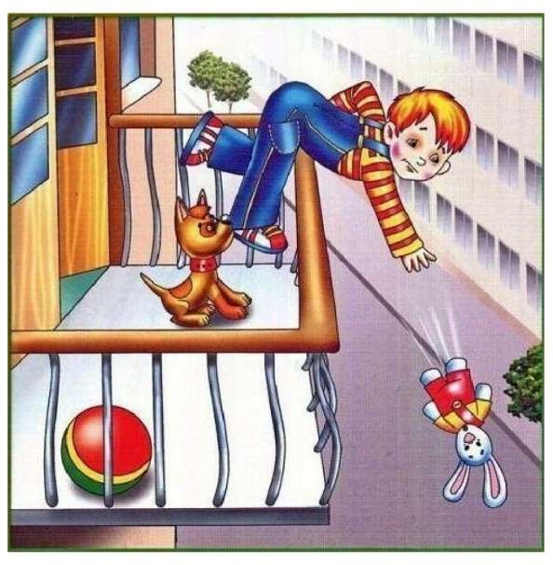
Безопасность в быту.

Slide 23
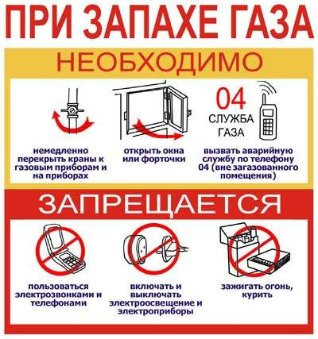

Slide 25
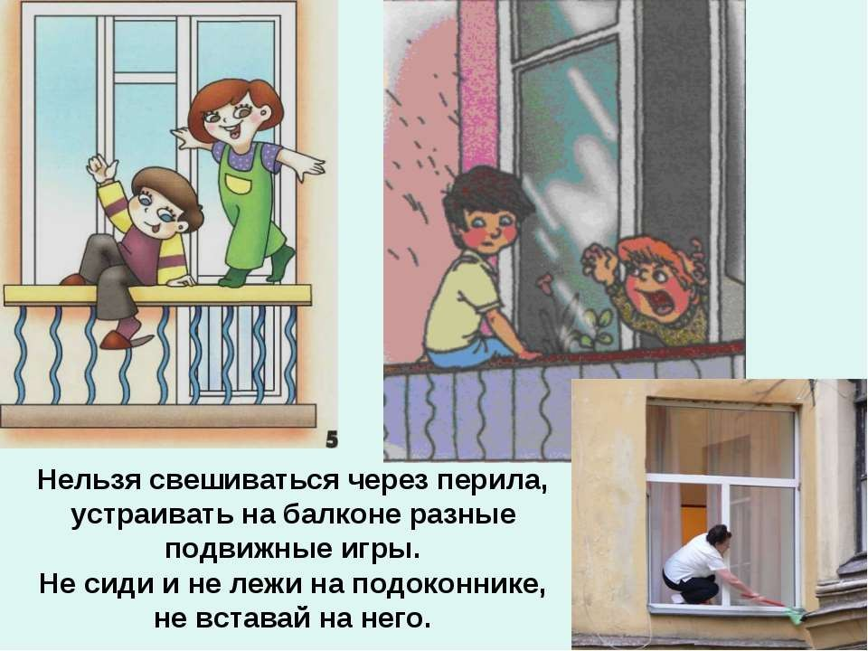

Slide 26
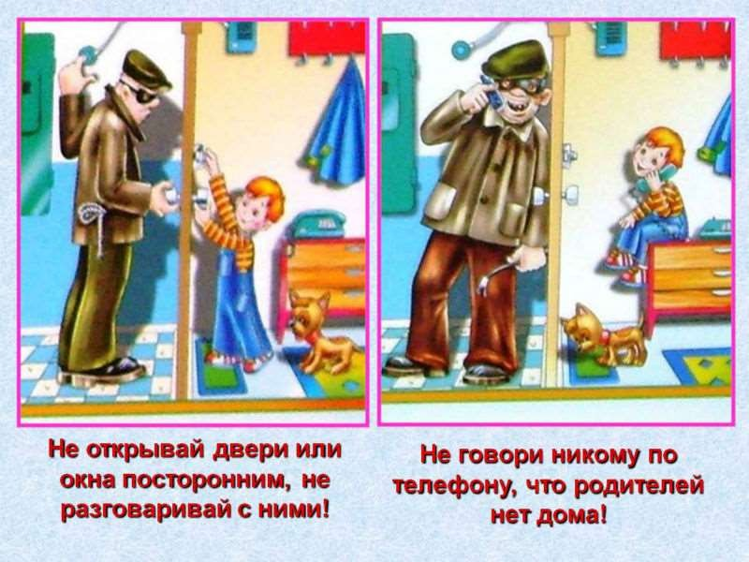

Slide 27

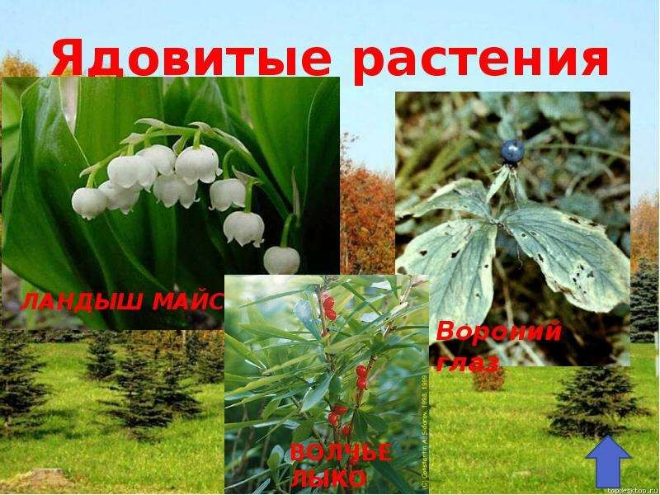
Безопасность в природе

Slide 28



Slide 29
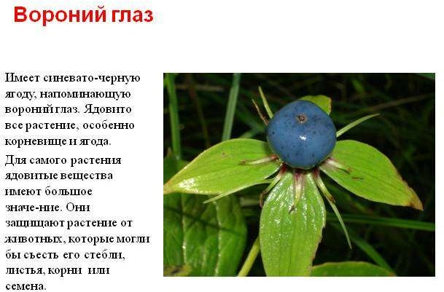

Slide 30
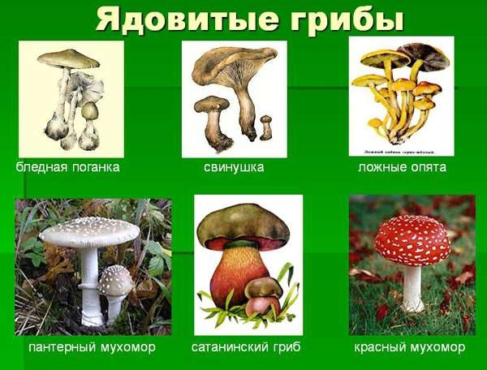

Slide 31


Slide 32
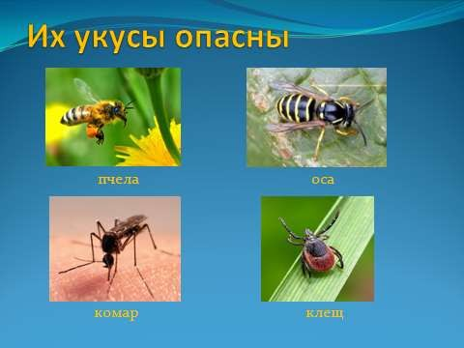

Slide 33
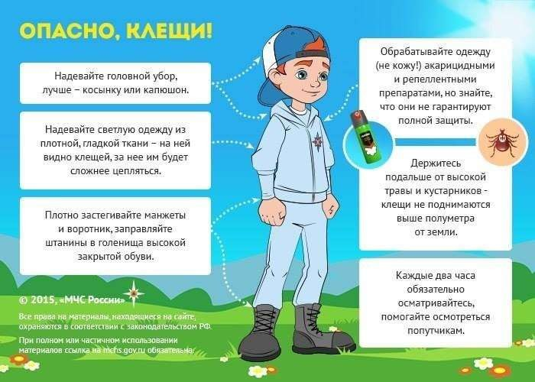

Slide 34
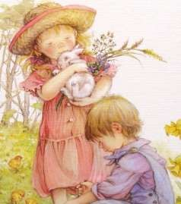
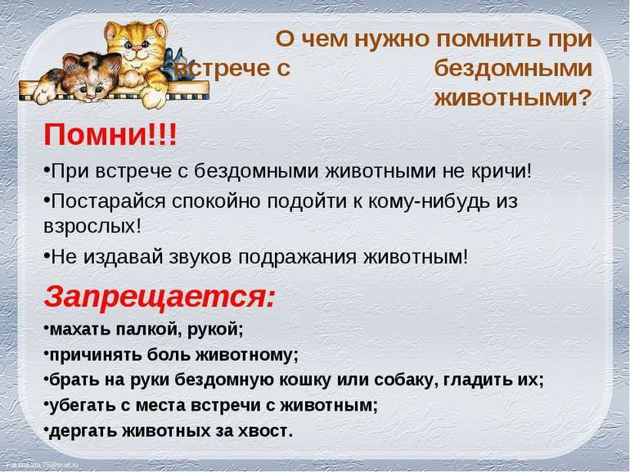
Осторожно, животные!

Slide 35
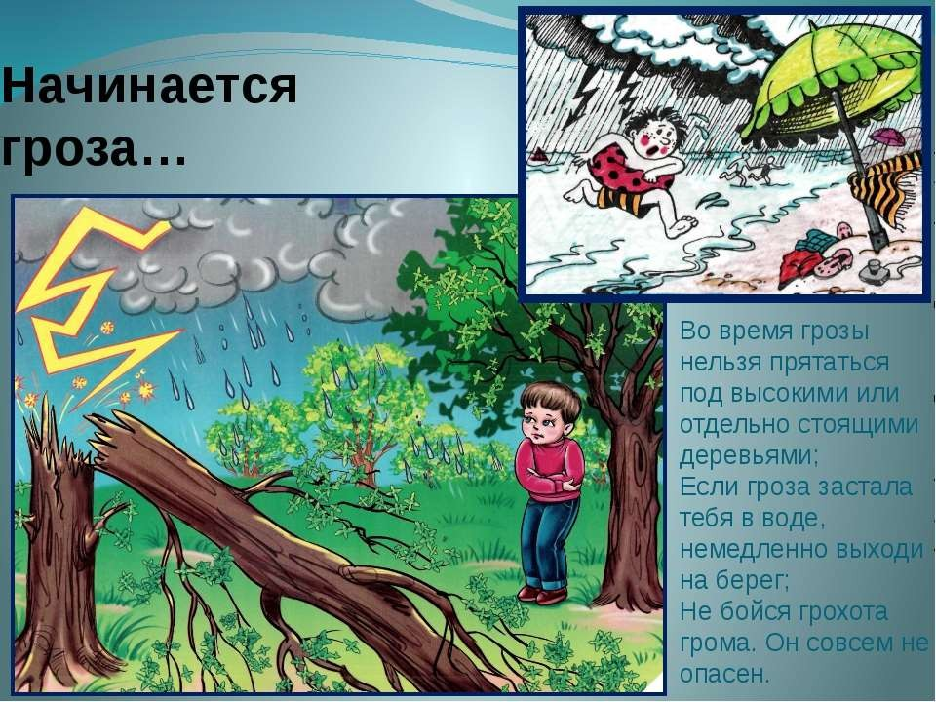

Slide 36
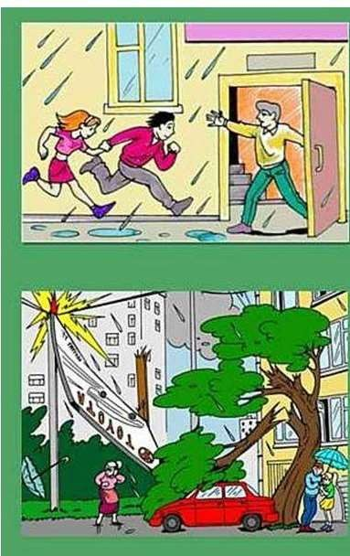


Slide 37
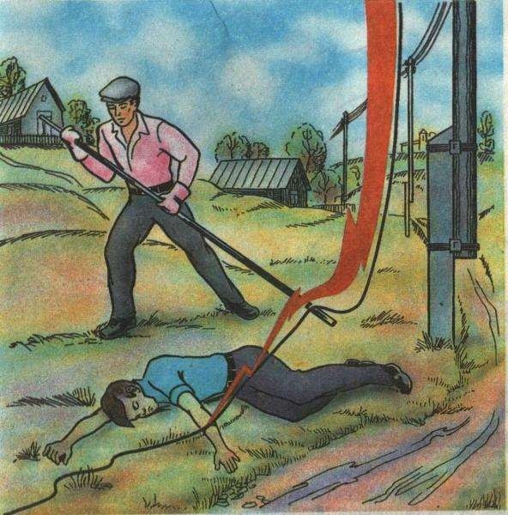

Slide 38
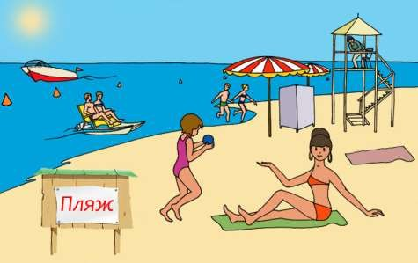
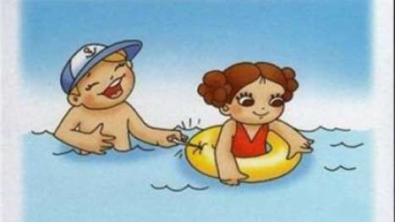
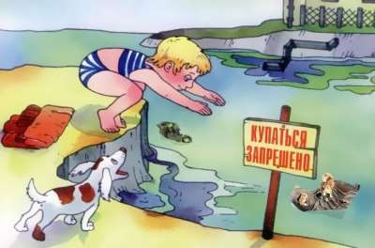
Безопасность на воде.

Slide 39
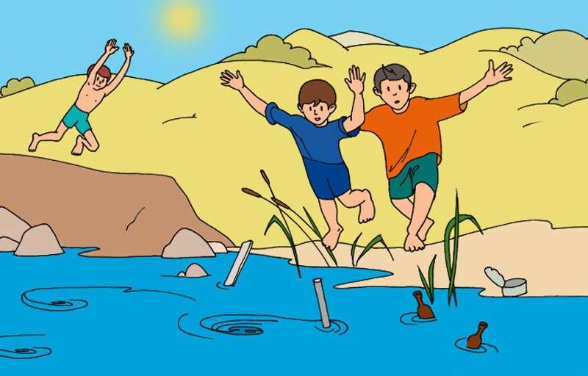

Slide 40


Slide 41
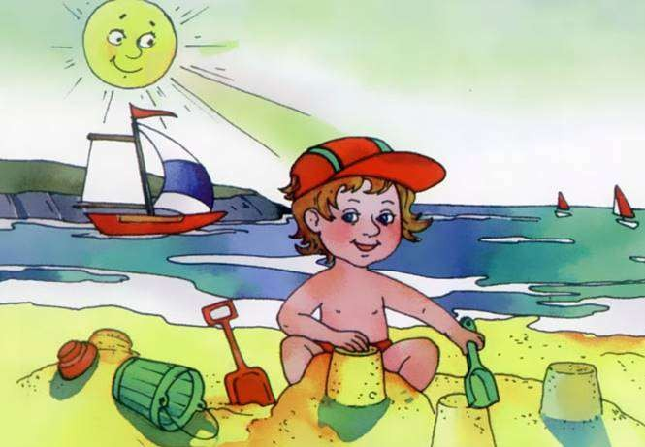
Всегда одевай головной убор.

Slide 42
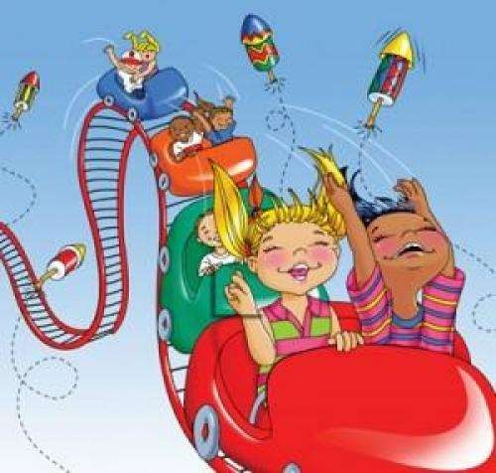
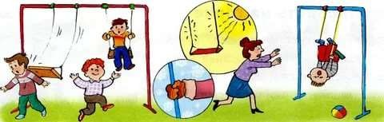
Будь осторожен во время игр и прогулок.

Slide 43

Играй только на детской площадке или около своего дома.
Не гуляй в тёмное время суток.

Slide 44

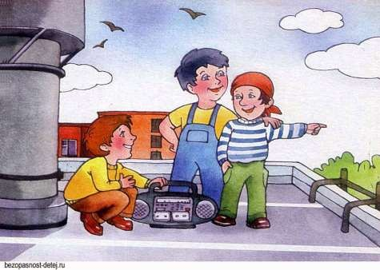
Крыши, чердаки,
стройка - не место для игр.

Slide 45
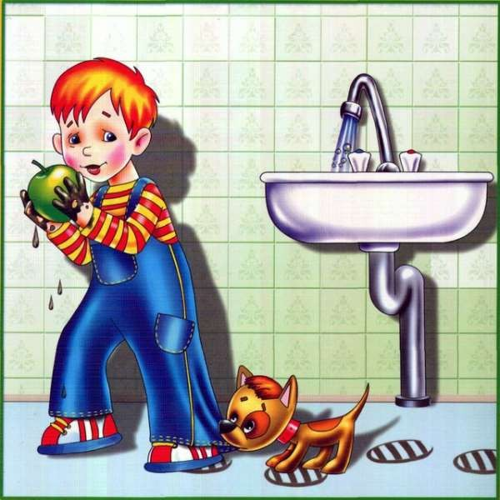
Летом особенно важно соблюдать правила гигиены.

Slide 46

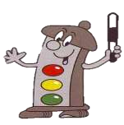
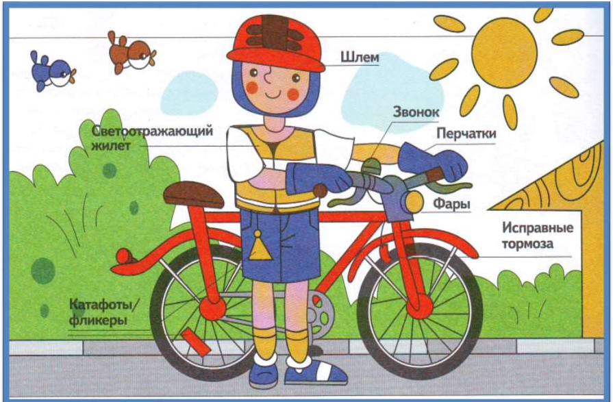

Slide 47

Будь внимателен всегда,
обойдёт тебя беда!
Помни на дороге правило двух О: обзорность и осторожность!

Slide 48
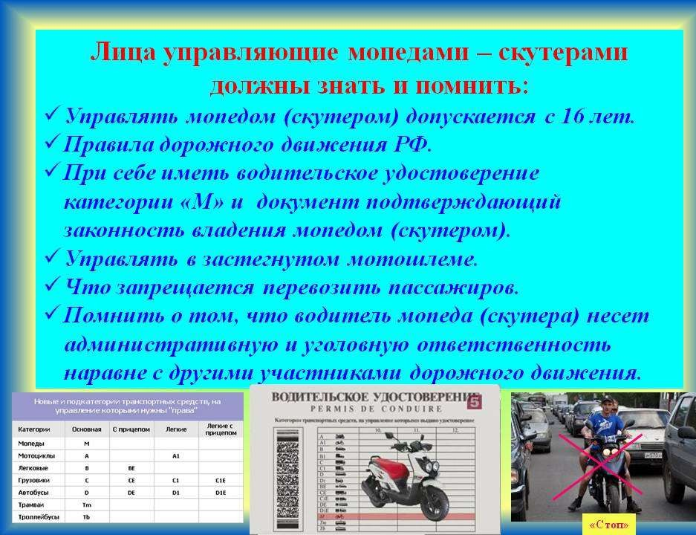

Slide 49



Slide 50


Slide 51
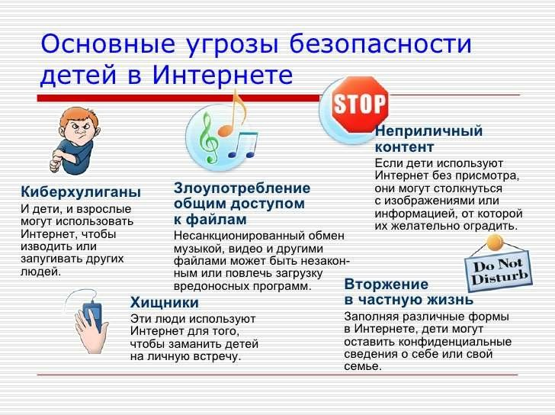

Slide 52
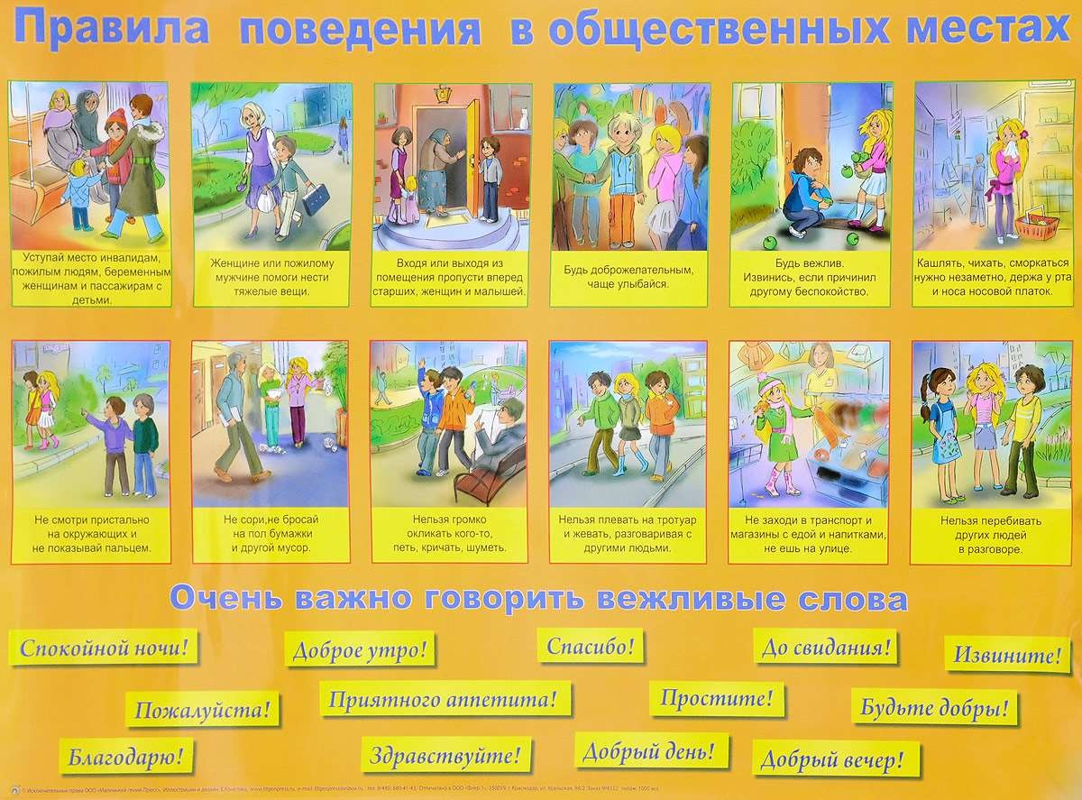

Slide 53
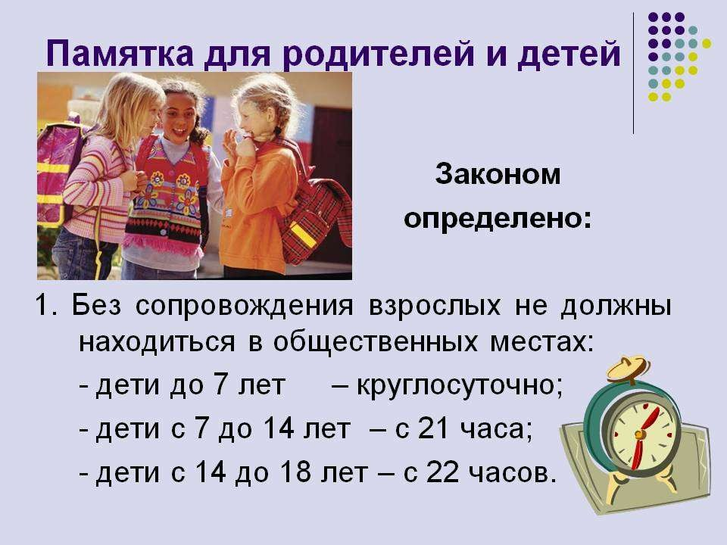
Помни
Закон Кк №1539 - КЗ

Slide 54
РОДИТЕЛИ ОБЯЗАНЫ:
Не допускать пребывания в общественных местах без их сопровождения детей и подростков в возрасте:
до 7 лет – круглосуточно;
от 7 до 14 лет – с 21 часа до 6 часов утра;
от 14 до 18 лет – от 22 часов до 6 часов.
Не допускать нахождения несовершеннолетних в учебное время в интернет- залах, игровых клубах, кафе, барах, ресторанах, кинотеатрах и других развлекательных учреждениях.
Не допускать пребывания без их сопровождения детей и подростков в
организациях общественного питания, где производится алкогольной и спиртосодержащей
распитие продукции, пива и напитков,
изготовляемых на его основе.

Slide 55


Slide 56


Slide 57

Помни и соблюдай эти правила.
Отдыхай, набирайся сил. Счастливых и безопасных тебе каникул!
15 мая 2020 года.

